Slide 1

ENGENHARIA DE SOFTWARE I

Slide 2
Conceito
A Engenharia de Software é composta de diversos conceitos de fundamental importância na área e abrange um processo, um conjunto de métodos ou práticas e diversas ferramentas que possibilitam aos profissionais desenvolverem software de alta qualidade.

Slide 3
Estimativa LOC
Função | Otimista | Mais provável | Pessimista | LOC Esperado
IHM | 2000 | 3000 | 3100 | 2850
AGB | 2000 | 3500 | 6000 | 3666
AGT | 2500 | 3200 | 5800 | 3516
GBD | 5000 | 6000 | 7000' | 6000
FDG | 3000 | 4000 | 5000 | 4000
CP | 3500 | 5000 | 7000 | 6416
AP | 2500 | 3000 | 4000 | 3083
Total = 29531

Slide 4
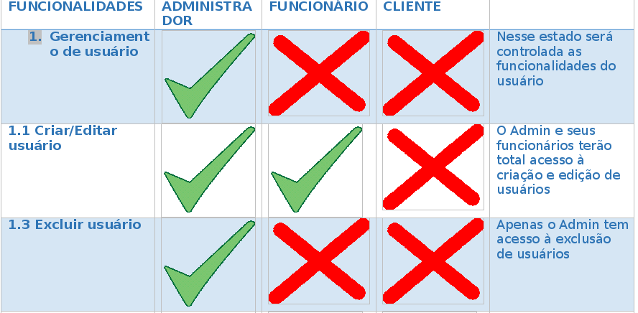

Slide 5
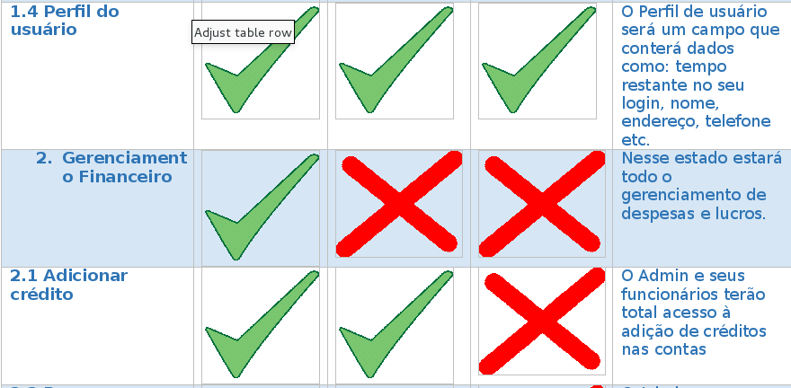

Slide 6
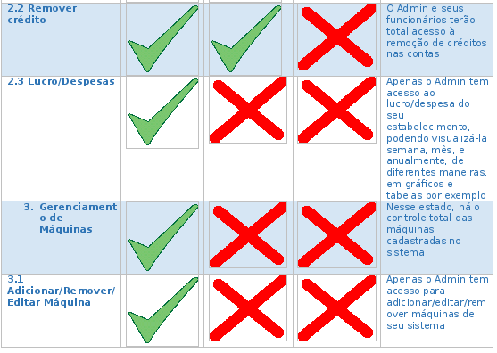

Slide 7
